Slide 1
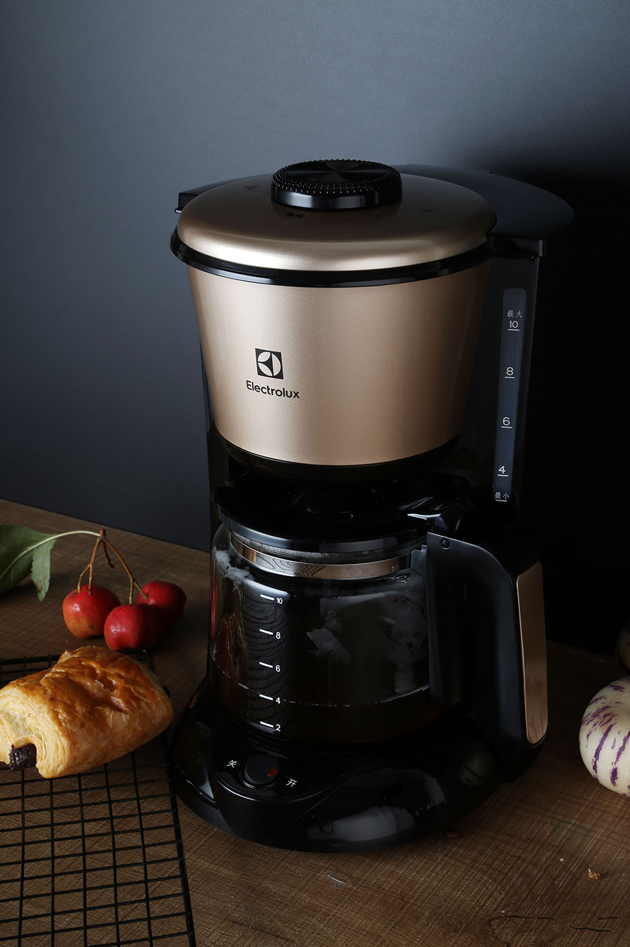

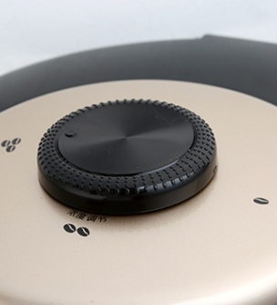
享受香醇咖啡
Tasty coffee
EGCM750
咖啡机
市场参考价 ：488.00
批发价：168.00
产品参数 ：1000W 1.25L
装箱明细 ：4pcs/箱
包装尺寸 ：28.5×23×35.7cm
精致旋钮
顶部旋钮，24孔出水，可调节咖啡的浓度
上佳口感
特设浓香壶，可减少咖啡在滴落时损耗的温度，
让咖啡的口感更好
安全保障
工作指示灯及自动断电防干烧，保护安全
耐用滤网，60秒即可享用香浓饮品
好口感值得等待
带刻度可视高硼硅玻璃壶
水量一目了然，冲泡计量准确
千余度高温烧制 ，耐酸耐碱，不串味不藏垢。

